Slide 1
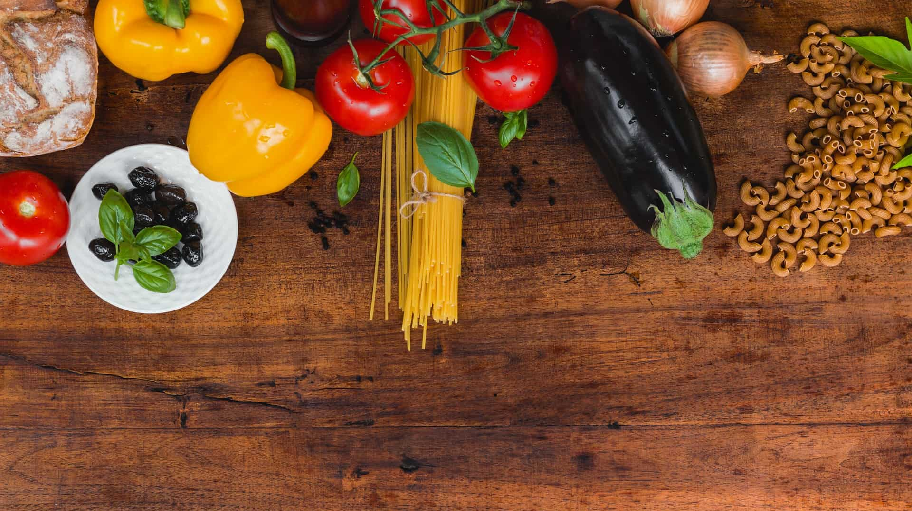
Culinaria , cultura e qualidade alimentar
Arthur, Kauê, Luiz Otávio, Matheus. – 1ª Desenvolvimento de Sistemas

Slide 2

O que exatamente é culinária?
A culinária é a arte de cozinhar ou seja, preparar alimentos. Ela evoluiu ao longo da história dos povos para tornar-se parte da cultura de cada povo.
Os metódos de culinária variam de região para região, não só os ingredientes, como também técnicas culinárias e os próprios utensílios.

Slide 3
Culinária brasileira
A culinária brasileira é rica, saborosa e diversificada. Cada um dos estados brasileiros tem seus pratos típicos, preparados de acordo com antigas tradições, que são transmitidas a cada geração.

Slide 4
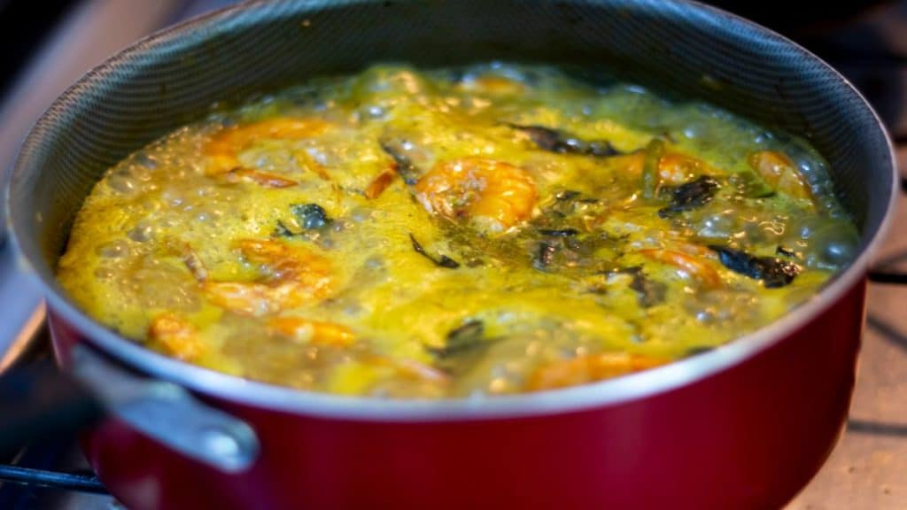
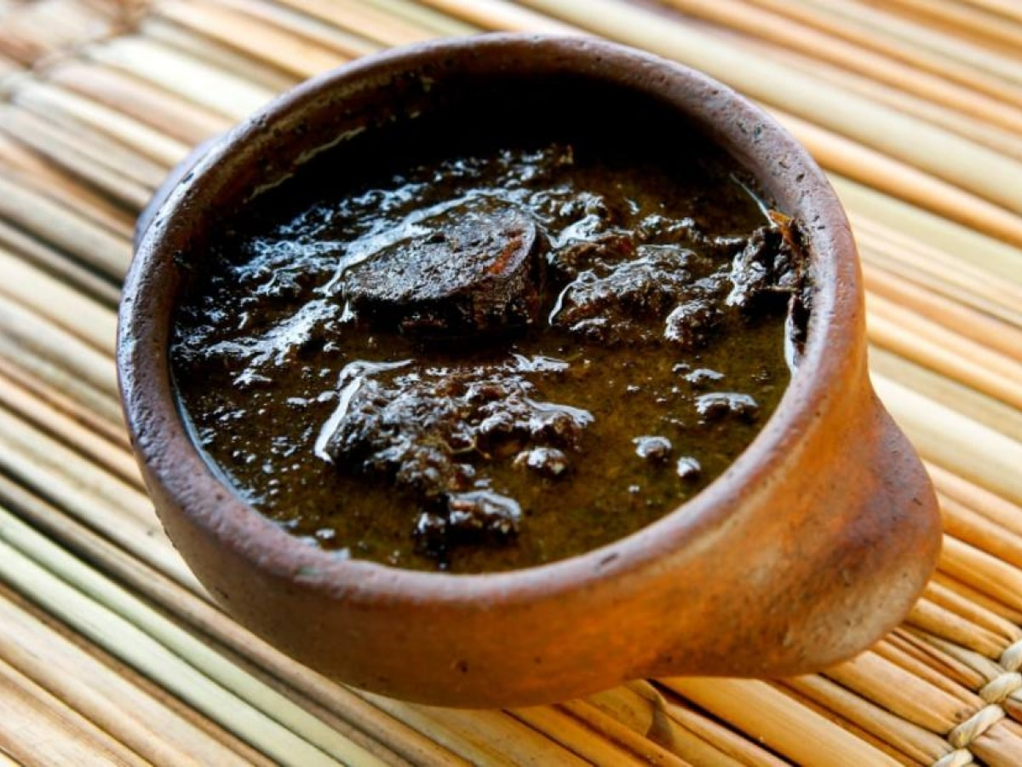
Pratos típicos da região Norte
Tacacá: uma mistura de itens intensos, como: tapioca, camarão, pimenta, jambu, etc.
Maniçoba: Chamada de “feijoada paraense” essa invenção tem raízes indígenas e leva em sua composição: folha da mandioca brava, carne de boi e vaca.

Slide 5

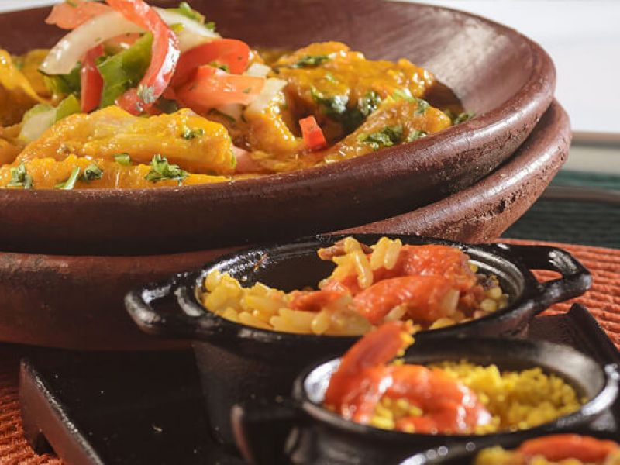
Pratos típicos da região Nordeste
Acarajé: Muito consumido na Bahia. Ele é feitoo de massa de feijão-fradinho, cebola e sal, e passa por um processo de fritura no azeite dendê. Uma iguaria popular na culinária Brasileira e Africana.
Vatapá: Vatapá é um prato típico da culinária afro-brasileira. Ele é feito com farinha de rosca ou fubá, leite de coco, camarão, amendoim, pão, azeite de dendê, Castanha de caju e pimenta

Slide 6
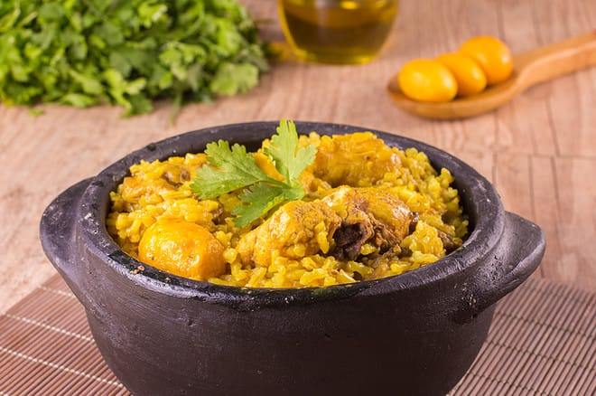
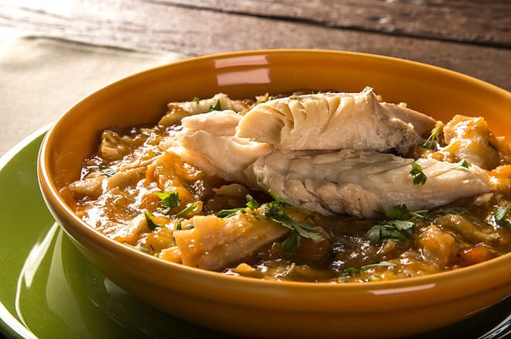
Pratos típicos da região centro-oeste
Arroz com Pequi: O arroz com pequi ressalta em sua receita a agricultura rica em arroz, milho e mandioca da região centro-oeste. O pequi é uma fruta nativa do Brasil e sua tonalidade amarelada é tão forte que o prato se une em um único tom.
Mojica de pintado: O Mojica de pintado é um dos principais pratos da comida típica de Cuiába e raízes indígenas. O peixe escolhido é o pintado e, após ser picado, é cozido junto com pedaços de mandioca, tomate, cebola, alho, cheiro verde, pimento de cheiro e sal

Slide 7

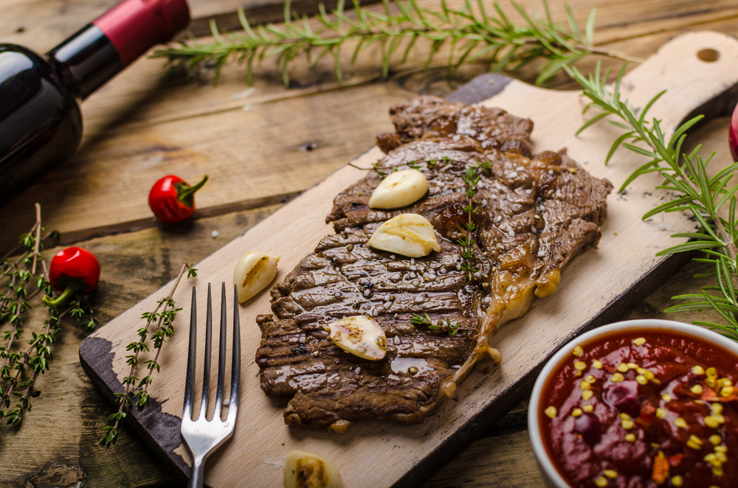
Pratos típicos da região Sudeste
Pão de queijo: Ele está presente no Brasil inteiro, porém o de Minas Gerais sempre será melhor, podendo ser degustado normalmente ou recheado.
Filé a Osvaldo Aranha: O prato típico carioca consiste em um filé ou contra-filé com muito alho frito, batas portuguesas, arroz e farofa. Este prato era uma homenagem ao politico Osvaldo Aranha.

Slide 8
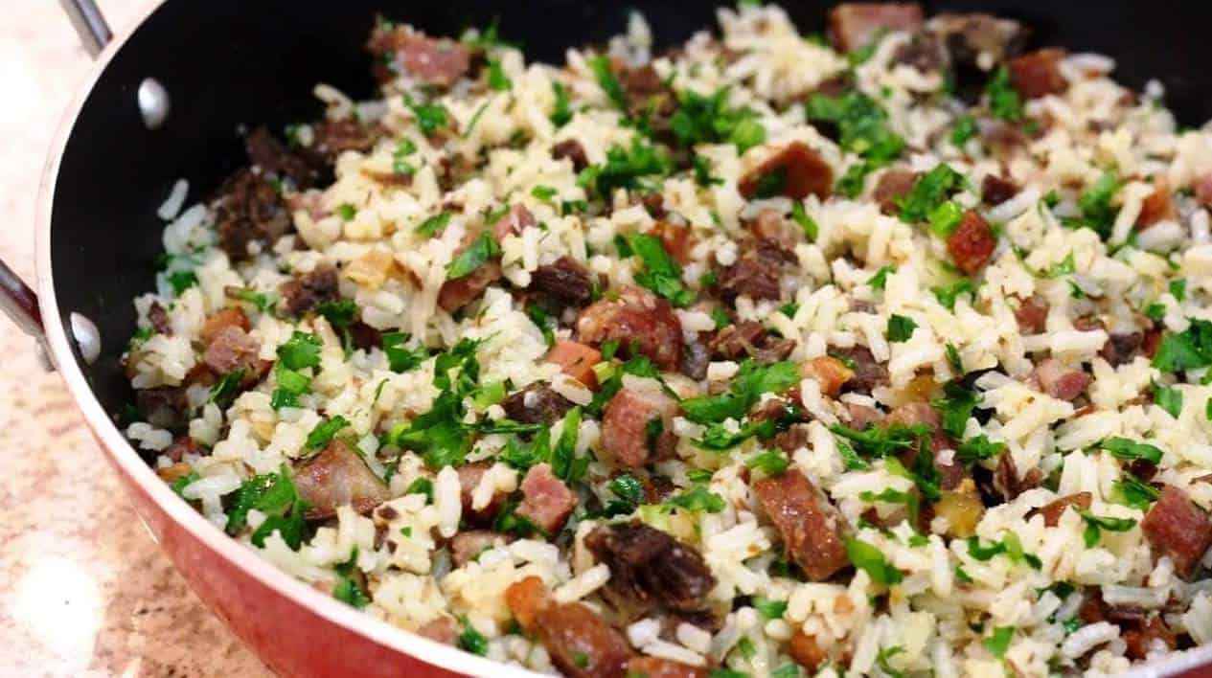
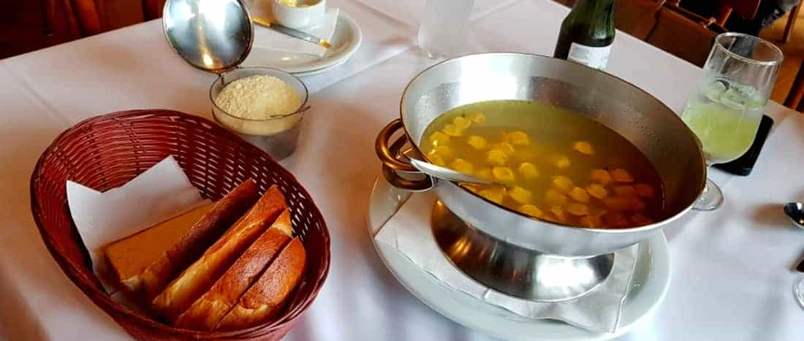
Pratos típicos da região Sul
Arroz carreteiro: Nascido nas Pampas Gaúchos, o Arroz Carreteiro é um prato tradicional que se espalhou por todo o país, ganhando novas versões e diferentes temperos.
Capeletti: De origem italiana, este tipo de massa, é uma das opções mais pedidas por quem visita um restaurante gaucho, pois a influência italiana trouxe consigo a inspiração que o brasileiro precisava para temperar ainda mais o prato.

Slide 9
Considerações finais
Agradeço a todos por terem assistido a apresentação do nosso trabalho, desejo a todos um bom dia.
Créditos: https://todepassagem.clickbus.com.br/turismo/sabores-do-brasil/comidas-tipicas-do-norte-do-brasil/, https://www.costadosauipe.com.br/blog/a-comida-tipica-do-nordeste-vai-te-conquistar-conheca-5-pratos-tradicionais, https://ibis.accor.com/pt-br/editorial/article/comidas-tipicas-centro-oeste-5-7942-v5914.shtml, https://malaprontagramado.com.br/comidas-tipicas-da-regiao-sul/, https://viajala.com.br/blog/pratos-típicos-do-sudeste-brasileiro

